Slide 1
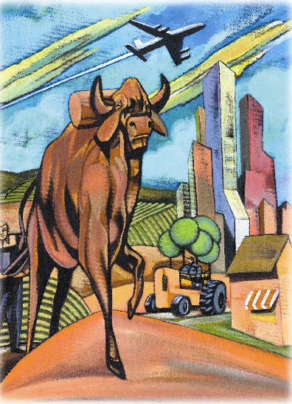
Framleiðsla og hagvöxtur
21. kafli
Tvær umferðir, grunnum fyrst og málum síðan yfir

Slide 2
Framleiðsla og hagvöxtur
Lífskjör þjóðar ráðast af getu hennar til að framleiða vörur og þjónustu
Y = C + I + G + X - Z

Slide 3
Framleiðsla og hagvöxtur
Lífskjör þjóðar breytast mjög með tímanum

Slide 4
Framleiðsla og hagvöxtur
Raunveruleg landsframleiðsla á mann í Bandaríkjunum jókst um 2% á ári síðast liðna öld og í Bretlandi um 1,3% á ári
Til samanburðar:
2,6% á Íslandi (þrettánföldun 1900-2000)
1,026¹⁰⁰ = 13
1,9% í Danmörku (sjöföldun 1900-2000)
1,019¹⁰⁰ = 7
Sjá Krítartöfluna

Slide 5
Ísland: Landsframleiðsla 1901-2018 (magnvísitölur, 2005 = 100)

Slide 6
Hagvöxtur hleður utan á sig
Bretland: 1,3% hagvöxtur á ári í 100 ár
Framleiðsla á mann tvöfaldast á 54 árum
Danmörk: 1,9% hagvöxtur á ári í 100 ár
Framleiðsla á mann tvöfaldast á 37 árum
Ísland: 2,6% hagvöxtur á ári í 100 ár
Framleiðsla á mann tvöfaldast á 27 árum
Sum Austur-Asíulönd: 7% hagvöxtur á ári frá 1965
Framleiðsla á mann tvöfaldast á 10 árum

Slide 7
veldisvöxtur og línuvöxtur
Y
ln(Y)
g
1
tími
tími
Veldisvöxtur felur í sér línulegan vöxt lógariþmans
þar sem halli vaxtarlínunnar sýnir vaxtarstigið g

Slide 8
Lógariþmar gera gagn
x = VLF
Δx = x – x₋₁ er breyting á x
Hvað er þá Δlog(x)?
Δlog(x) er því hlutfallsbreyting á x

Slide 9
Að reikna meðalvöxt
Ef landsframleiðsla á mann fimmfaldast á 50 árum hver er þá meðalvöxtur hennar á ári?
Finna g í jöfnunni (1+g)⁵⁰ = 5
50ln(1+g) = ln(5) = 1,61
ln(1+g) = 1,61/50 = 0,0322
1+g = e^{ln(1+g)} = e^{0,0322} = 1,0327
g = 3,3% á ári, ekki 3,2%
~
g = 3,2% þar eð
ln(1+g) = g ef g er lág tala
~

Slide 10
Ísland: VLF á mann 1901-2015 (breyting á ári, %)
Miklar sveiflur

Slide 11
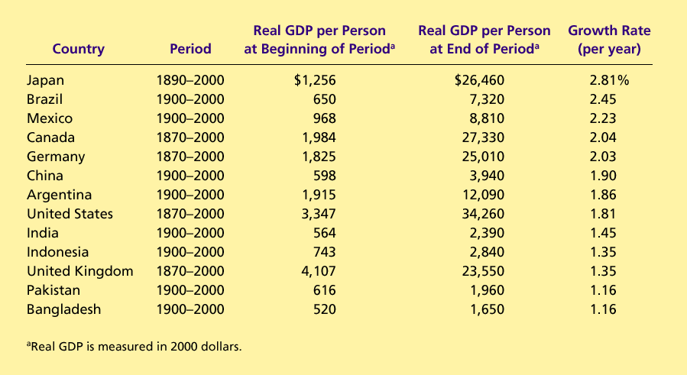
Hagvöxtur um heiminn
Senegal
VLF á mann í upphafi
VLF á mann í lok tímabils
Hagvöxtur á mann
Land
Tímabil
Japan
Brasilía
Mexíkó
Kanada Þýzkaland
Kína
Argentína
Bandaríkin
Indland
Indónesía
Bretland
Pakistan
Bangladess
VLF er mæld á verðlagi ársins 2000.
Kongó
Namibía

Slide 12
Framleiðsla og hagvöxtur
Framleiðni er það magn af vörum og þjónustu sem menn framleiða á einni vinnustund
Lífskjör þjóðar ráðast af framleiðni mannaflans
VLF á vinnustund er skárri lífskjarakvarði en VLF á mann

Slide 13
Hagvöxtur um heiminn
Mælum lífskjör yfirleitt með VLF á mann frekar en VLF á vinnustund
Auðveldara að telja fólk en vinnustundir
Lífskjör eru mismunandi í ólíkum löndum
Afköst eru ólík

Slide 14
Hagvöxtur um heiminn
Fátækustu löndin búa við meðaltekjur á mann sem hafa verið óþekktar í ríkum löndum um margra áratuga skeið

Slide 15
Hagþróun íslands 1901-2015
1900 = 100
Fast verðlag
1904: VLF á mann á Íslandi var svipuð og í Keníu nú á kaupmáttarkvarða
Kenía

Slide 16
Hagþróun íslands 1901-2015
1900 = 100
Fast verðlag
1918: VLF á mann á Íslandi var svipuð og í Gönu nú á kaupmáttarkvarða
Gana

Slide 17
Hagþróun íslands 1901-2015
1900 = 100
Fast verðlag
1930: VLF á mann á Íslandi var svipuð og í Indlandi nú á kaupmáttarkvarða
Indland

Slide 18
Hagþróun íslands 1901-2015
1900 = 100
Fast verðlag
1944: VLF á mann á Íslandi var svipuð og í Marokkó nú á kaupmáttarkvarða
Marokkó

Slide 19
Hagþróun íslands 1901-2015
1900 = 100
Fast verðlag
1968: VLF á mann á Íslandi var svipuð og í Kína nú á kaupmáttarkvarða
Kína

Slide 20
Hagþróun íslands 1901-2015
1900 = 100
Fast verðlag
1994: VLF á mann á Íslandi var svipuð og í Grikklandi nú á kaupmáttarkvarða
Grikkland

Slide 21
Hagþróun íslands 1901-2015
1900 = 100
Fast verðlag
1757
VLF á mann á Íslandi óx um 2,5% á ári 1901-2015
Afríka getur gert betur á 21. öld
Grikkland
Einn mikilvægur munur:
Íslendingar voru flestir læsir um 1800 og höfðu sumir verið það síðan í fornöld (sögur og rímur)
(1+g)¹¹⁵ = 17,6
g = 0,025% eða 2,5% vöxtur á ári

Slide 22
veldisvöxtur og sjötugsreglan
Árlegur vöxtur sem virðist lítill verður þó mikill ef hann heldur áfram yfir langt árabil
Veldisvöxt köllum við uppsafnaðan vöxt yfir langan tíma

Slide 23
veldisvöxtur og sjötugsreglan
Sjötugsreglan felur í sér að breyta sem vex um x% á ári tvöfaldast eða því sem næst á 70/x árum

Slide 24
Dæmi um sjötugsregluna
Ein milljón króna á 7% ársvöxtum tvöfaldast á 10 árum
70/7 = 10

Slide 25
Dæmi um sjötugsregluna
Ein milljón króna á 3,5% ársvöxtum tvöfaldast á 20 árum
70/3,5 = 20

Slide 26
Framleiðni er lykilatriði
Framleiðni hefur úrslitaáhrif á lífskjör alls staðar um heiminn

Slide 27
Framleiðni er lykilatriði
Framleiðni köllum við það magn af vörum og þjónustu sem menn framleiða á einni vinnustund

Slide 28
Framleiðni er lykilatriði
Til að átta sig á miklum lífskjaramun milli landa er nauðsynlegt að skoða framleiðslu á vörum og þjónustu

Slide 29
Hvað ræður Framleiðni?
Aðföngin sem við notum til að framleiða vörur og þjónustu köllum við framleiðsluþætti
Framleiðsluþættirnir ákvarða framleiðni

Slide 30
Framleiðsluþættir
Fjármagn
Mannauður
Náttúruauðlindir
Tækniþekking
Skoðum hvern þátt fyrir sig

Slide 31
Framleiðsluþættir
Fjármagn er tilbúinn framleiðsluþáttur
Fjármagn er aðfang og var áður afurð

Slide 32
Fjármagn
Fjármagn er verksmiðjur, vélar og tæki sem eru notuð til að framleiða vörur og þjónustu
Tæki til að byggja og gera við bíla
Tæki til að smíða húsgögn
Skrifstofubyggingar, brýr, skólar, spítalar o.s.frv.

Slide 33
Mannauður
Mannauður felst í þekkingu og þjálfun sem vinnandi fólk öðlast með menntun og starfsreynslu
Líkt og fjármagn eykur mannauðurinn getu þjóðar til að framleiða vörur og þjónustu

Slide 34
Náttúruauðlindir
Náttúruauðlindir eru aðföng úr náttúrunni svo sem land, fiskimið og málmar í jörðu
Endurnýjanlegar auðlindir eru t.d. skógar og tré
Óendurnýjanlegar auðlindir eru t.d. kol og olía

Slide 35
Náttúruauðlindir
Náttúruauðlindir geta verið mikilvægar, en þær eru ekki nauðsynleg forsenda mikillar framleiðni, þ.e. getunnar til að framleiða mikið af vörum og þjónustu
Japan á engar auðlindir nema fólk!
Hong Kong og Singapúr: bara malbik!

Slide 36
Tækniþekking
Tækniþekking er skilningur á beztu aðferðum til að framleiða vörur og þjónustu
Mannauður er auðmagnið sem er notað til að miðla þessum skilningi til mannaflans

Slide 37
Framleiðslufall
Framleiðslufall lýsir sambandinu milli aðfanga og afurða
Y
Jákvæð en minnkandi markaframleiðni vinnuafls
L

Slide 38
Framleiðslufall
Y = A F(L, K, H, N)
Y = framleiðsla
A = tækni, hagkvæmni
L = vinnuafl
K = fjármagn
H = mannauður
N = náttúruauður
F( ) er fall og sýnir hvernig afurðunum er blandað saman

Slide 39
Framleiðslufall
Framleiðslufall sýnir fasta stærðarhagkvæmni, ef fyrir öll jákvæð gildi tölunnar x,
xY = A F(xL, xK, xH, xN)
Tvöföldun allra aðfanga tvöfaldar einnig framleiðsluna

Slide 40
Framleiðslufall
Framleiðsluföll með fasta stærðarhagkvæmni leiða það af sér að sé x = 1/L, þá höfum við
Y/ L = A F(1, K/ L, H/ L, N/ L)
þar sem
Y/L = framleiðsla á mann
K/L = fjármagn á mann
H/L = mannauður á mann
N/L = náttúruauður á mann

Slide 41
Framleiðslufall
Jafnan að framan segir okkur að framleiðsla á mann (Y/L) fari eftir fjármagni á mann (K/L), mannauði á mann (H/L) og náttúruauði á mann (N/L) – og einnig eftir tækni eða hagkvæmni (A)

Slide 42
Framleiðslufall: framleiðsla á mann
Cobb-Douglas framleiðslufall
Y/L
a < 1 þýðir jákvæða en minnkandi markaframleiðni fjármagns
K/L

Slide 43
Hagvöxtur og hagstjórn
Almannavaldið getur gert ýmislegt til að auka framleiðni og bæta lífskjör með því að örva K/L og A

Slide 44
Hagstjórnaraðgerðir sem auka framleiðni og bæta lífskjör
Örva sparnað og fjárfestingu
Örva fjárfestingu erlendis frá
Örva menntun og starfsþjálfun
Treysta eignarrétt og tryggja stöðugt verðlag

Slide 45
Hagstjórnaraðgerðir sem auka framleiðni og bæta lífskjör
Ýta undir fríverzlun
Ýta undir rannsóknir og þróunarstarf (R&Þ)
Hafa hemil á fólksfjölgun
Skoðum það á eftir

Slide 46
Mikilvægi sparnaðar og fjárfestingar
Ein leið til að auka framleiðni í framtíðinni er að fjárfesta, þ.e. að byggja upp fjármagn

Slide 47
Mikilvægi sparnaðar og fjárfestingar
Þegar fjármagnsstofninn vex, þá minnkar framleiðsluaukinn af völdum meiri fjárfestingar
Minnkandi stærðarhagkvæmni
Því kann aukning sparnaðar að leiða til aukins hagvaxtar um skeið, en ekki til langframa
Skoðum þetta betur síðar

Slide 48
Framleiðslufall: framleiðsla á mann
ef K/Y er fasti

Slide 49
Tvær lykilniðurstöður
Y/L fer eftir A og K/L
Aukin hagkvæmni og betri tækni (A) eykur framleiðslu á mann (Y/L)
g_{Y/L} fer eingöngu eftir g_{A} ef g_{Y} = g_{K}
Örari vöxtur hagkvæmni og örari tækniframfarir (g_{A}) örva hagvöxt á mann (g_{Y/L})

Slide 50
Tvær lykilniðurstöður
Y/L fer eftir A og K/L
Hagkvæmni eflir framleiðni
Allt sem eykur A eykur einnig Y/L
Menntun
Heilbrigði
Tækni
Viðskipti

Slide 51
Mikilvægi sparnaðar og fjárfestingar
Aftur: Til langs tíma litið leiðir aukning sparnaðar til aukinnar framleiðni og tekna, en ekki til aukins hagvaxtar sé minnkandi stærðarhagkvæmni til að dreifa
Skoðum þetta betur síðar

Slide 52
Mikilvægi sparnaðar og fjárfestingar
Með samrunaáhrifum (e. convergence) er átt við að það er að öðru jöfnu auðveldara fyrir hagkerfi að vaxa hratt ef það er tiltölulega fátækt í upphafi
Skoðum þetta líka betur síðar

Slide 53
Erlend fjárfesting
Almannavaldið getur aukið fjárfestingu og hagvöxt til langs tíma litið með því að ýta undir fjárfestingu erlendis frá

Slide 54
Erlend fjárfesting
Erlend fjárfesting er einkum tvenns konar:
Bein erlend fjárfesting
Fjármagnið er þá í eigu útlendinga og starfrækt af þeim
Óbein erlend fjárfesting
Fjármagnið er í eigu útlendinga, en er starfrækt af innlendum mönnum

Slide 55
Menntun
Menntun skiptir a.m.k. jafnmiklu máli og fjárfesting fyrir hagvöxt til lengdar
Hvert viðbótarár í skóla er talið hækka vinnulaun í Bandaríkjunum um 10%
Þannig getur almannavaldið bætt lífskjörin með því að reisa fleiri og betri skóla og hvetja fólk til að afla sér meiri og betri menntunar

Slide 56
Menntun
Vel menntaður starfsmaður getur kveikt nýjar hugmyndir um það hvernig bezt er að framleiða vörur og þjónustu, og hugmyndirnar verða hluti viðtekinnar þekkingar í samfélaginu og geta þá einnig komið öðrum að gagni: Úthrif eða ytri áhrif (e. externalities)

Slide 57
Menntun
Fátæk lönd missa iðulega vel menntað starfsfólk til annarra, ríkari landa (atgervisflótti)
Vandamál eða dulbúin blessun?
Indverskir tölvunarfræðingar í Evrópu

Slide 58
Heilbrigði og næring
Mannauður vísar bæði til menntunar mannaflans og til heilbrigðis
Meiri og betri næring ýtti undir hagvöxt á fyrri tíð og gerir enn
Fimmti hver Breti var svo vannærður 1780 að hann gat ekki unnið líkamlega vinnu
Bandaríkjamenn eru nú 3 cm styttri en Þjóðverjar að meðaltali, e.t.v. vegna þess að fátækasta fólkið þar vestra er sumt vannært og nær því ekki fullri líkamshæð
Bandaríkjamenn voru 3 cm hærri en Þjóðverjar 1960

Slide 59
Heilbrigði og næring
Bretland
Neyzla hitaeininga í Bretlandi jókst um fjórðung frá 1775 til 1975
Hæð karlmanna jókst á sama tíma um 10 cm
Ísland
“Skyrtur voru þvegnar á hálfsmánaðar- til mánaðarfresti, en nærbuxur miklu sjaldnar. Rúmföt, t.d. rekkjuvoðir, voru þvegin í hæsta lagi einu sinni eða tvisvar á ári.”
Heimild: Íslenzkir þjóðhættir eftir séra Jónas Jónasson frá Hrafnagili (3. útg., 1961, bls. 31)

Slide 60
Eignarréttur og stöðugleiki
Eignarréttur veitir mönnum óskoraðan ráðstöfunarrétt yfir eignum sínum
Eignarréttarákvæði í lögum eru mikilvæg forsenda þess að verðmyndun á markaði geti átt sér stað, þ.e. forsenda markaðsbúskapar
Erlendir fjárfestar þurfa að geta verið vissir um öryggi eigna sinna

Slide 61
Fríverzlun
Viðskipti eru tækni
Land sem lyftir viðskiptahömlum, uppsker meiri hagvöxt en áður – eins og tækniframfarir hefðu átt sér stað
Frívæðing viðskipta er ígildi tækniframfara
Á jafnt við um innlend og erlend viðskipti

Slide 62
Fríverzlun
Viðskipti eru tækni
Land sem lyftir viðskiptahömlum, uppsker meiri hagvöxt en áður – eins og tækniframfarir hefðu átt sér stað
Frívæðing viðskipta er ígildi tækniframfara
„Verzlunarfrelsið ætti að vera sem mest“

Slide 63
Fríverzlun
Sumar þjóðir horfa inn á við og fylgja innilokunarstefnu í viðskiptum, forðast viðskipti við umheiminn
Aðrar þjóðir horfa út á við og fylgja opingáttarstefnu, sækjast eftir viðskiptum við umheiminn
Eitt helzta ágreiningsefni nútímans

Slide 64
Hemill á fólksfjölgun
Mannfjöldi ræður miklu um mannafla
Mikill mannfjöldi framleiðir jafnan meira af vörum og þjónustu
Landsframleiðsla á mann er skárri lífskjarakvarði en landsframleiðsla
Mikill vöxtur mannfjöldans dregur úr vexti landsframleiðslu á mann
Hröð fólksfjölgun hamlar hagvexti á mann

Slide 65
Hemill á fólksfjölgun
Hvers vegna?
Fólksfjölgun orkar á aðra framleiðsluþætti
Fólksfjölgun felur í sér að fjármagn á mann dregst saman
Fólksfjölgun felur í sér að náttúruauðlindir skiptast á fleiri hendur

Slide 66
Mannfjölgun hamlar hagvexti

Slide 67
Rannsóknir og þróun
Framrás tækniþekkingar hefur leitt til batnandi lífskjara
Flestar tækninýjungar eru árangur af rannsóknum einkafyrirtækja og einstakra uppfinningamanna
Almannavaldið getur ýtt undir tækniþróun með rannsóknastyrkjum, skattaívilnunum og einkaleyfum
Tölvur! Símar! Ipöddur!

Slide 68
Yfirlit
Hagsæld, mæld með raunverulegri landsframleiðslu á mann, er breytileg um heiminn
Meðaltekjur ríkustu landa heims eru meira en tíu sinnum meiri en meðaltekjur fátækustu landanna
Lífskjör þjóðar fara eftir getu hennar til að framleiða vörur og þjónustu

Slide 69
Yfirlit
Framleiðni fer eftir fjármagni, mannauði, náttúruauðlindum og tækniþekkingu, sem mannaflinn getur nýtt
Auðlindir geta þó verið blendin blessun, sjáum það síðar
Hagstjórn orkar með ýmsu móti á hagvöxt

Slide 70
Yfirlit
Upphleðsla fjármagns rekur sig á minnkandi stærðarhagkvæmni
Vegna minnkandi stærðarhagkvæmni leiðir aukinn sparnaður til aukins hagvaxtar um hríð, en hagvöxturinn hægir á sér og hverfur á endanum
Minnkandi stærðarhagkvæmni veldur því einnig, að arðsemi fjármagns er sérstaklega mikil í fátækum löndum
Endir

